Slide 1




МИНИСТЕРСТВО
ОБРАЗОВАНИЯ И НАУКИ
РЕСПУБЛИКИ ДАГЕСТАН
Всероссийская олимпиада школьников
в 2026-2027 учебном году
в Республике Дагестан
Республиканский центр выявления и развития талантов ДГУНХ

Slide 2

ШКОЛЬНЫЙ ЭТАП
ПЕРИОД ПРОВЕДЕНИЯ 18 СЕНТЯБРЯ 2026 -30 ОКТЯБРЯ 2026Г.
ИЗМЕНЕНИЯ 2026 ГОДА
1. Олимпиады проводятся на платформе РИС «Электронное образование Дагестана» по следующим предметам:
Труд (технология); Литература; Обществознание; Английский язык; Физическая культура (теоретический тур); Русский язык; История; География; Французский язык; Экология; Право; Экономика; Немецкий язык
ОБЗР (теоретический тур);МХК.
2. Олимпиады проводятся на платформе Сириус. Курсы по следующим предметам:
Астрономия; Физика; Биология; Математика; Химия; Информатика (робототехника); Информатика (программирование); Информатика (Информационная безопасность); Информатика (искусственный интеллект)

Slide 3



График
школьного этапа ВСОШ
2026-2027
Труд (технология) | 18-21 сентября 2026 г.
Астрономия | 22 сентября 2026г.
Литература | 22-24 сентября 2026 г.
Обществознание | 23-26 сентября 2026г.
Английский язык | 24-28 сентября 2026г.
Физическая культура (теоретический тур) | 26 -28 сентября 2026г.
Русский язык | 28 сентября – 2 октября 2026г.
Физика | 29 сентября 2026г.
История | 2 – 6 октября 2026г.
Физическая культура (практический тур) | 2 – 6 октября 2026г.
Биология | 6-7 октября 2026г.
География | 9-13 октября 2026г.
Французский язык | 9-12 октября 2026г.
Математика | 13 -14 октября 2026г.
Химия | 15 октября 2026г.
Экология | 12-15 октября 2026г.
Информатика (робототехника) | 19 октября 2026г.
Информатика (программирование) | 20 октября 2026г.
Право | 19-21 октября 2026г.
Информатика (искусственный интеллект) | 22 октября 2026г.
Информатика (Информационная безопасность) | 23 октября 2026г.
Экономика | 24 -27 октября 2026г.
Немецкий язык | 26 -28 октября 2026г.
ОБЗР | 26 -28 октября 2026г.
МХК | 28-30 октября 2026г.

Slide 4

Нормативные документы школьного этапа ВсОШ
Приказы Управления образования МО:
О порядке проведения школьного и муниципального этапов Всероссийской олимпиады школьников в МО в 2026-2027 учебном году;
Об утверждении графика проведения Всероссийской олимпиады школьников в МО в 2026-2027 учебном году;
О квотах победителей и призеров школьного этапа ВСОШ в МО в 2026-2027 учебном году;
Об утверждении результатов школьного этапа олимпиады по каждому общеобразовательному предмету (рейтинг победителей и рейтинг призеров школьного этапа олимпиады).

Slide 5

Нормативные документы школьного этапа ВсОШ
Приказы ОО:
Об утверждении оргкомитета проведения школьного этапа ВСОШ в ОО
Об утверждении графика проведения Всероссийской олимпиады школьников в ОО в 2026-2027 учебном году (здесь же утверждаете даты апелляций);
Об утверждении состава апелляционных комиссий в ОО
об утверждении состава шифровальной комиссии в ОО
Об утверждении результатов школьного этапа олимпиады по каждому общеобразовательному предмету

Slide 6

Олимпиады по предметам, проводимым на платформе Сириус. Курсы.
Астрономия | 5-11 | 22 сентября
Физика | 7-11 | 29 сентября
Биология | 5-6 | 6 октября
Биология | 7-11 | 7 октября
Математика | 4-6 | 13 октября
Математика | 7-11 | 14 октября
Химия | 7-11 | 15 октября
Информатика (робототехника) | 5-11 | 19 октября
Информатика (программирование) | 5-11 | 20 октября
Информатика (Информационная безопасность) | 5-11 | 23 октября
Информатика (искусственный интеллект) | 5-11 | 22 октября

Slide 7
Пошаговая инструкция для подготовки к олимпиаде по предметам, проводимым на платформе Сириус. Курсы.
Для новых школьных координаторов – инструкция по подключению в прилагаемом файле
Для уже зарегистрированных школьных координаторов:
Проверить свои личные кабинеты на платформе https://auth.sirius.online/
Логин – это Ваша электронная почта, если не помните пароль – запросите одноразовый код на почту

Slide 8
Срочно муниципальным координаторам собрать сведения
Таблица по названию образовательных организаций
Наименование МО | Название населенного пункта | Наименование образовательной организации | ID в ФИС ОКО | Удалить из списка | Добавить в список | Внести изменения в название (здесь пишем правильное название) | Если меняем название ОО, то нужно указать причину внесения изменений в название (например: реорганизация, повышение статусности, изменение формы финансирования, использование в названии символики или имени и т.п.):
ТАБЛИЦА БУДЕТ ВЫСЛАНА НА ПОЧТУ

Slide 9
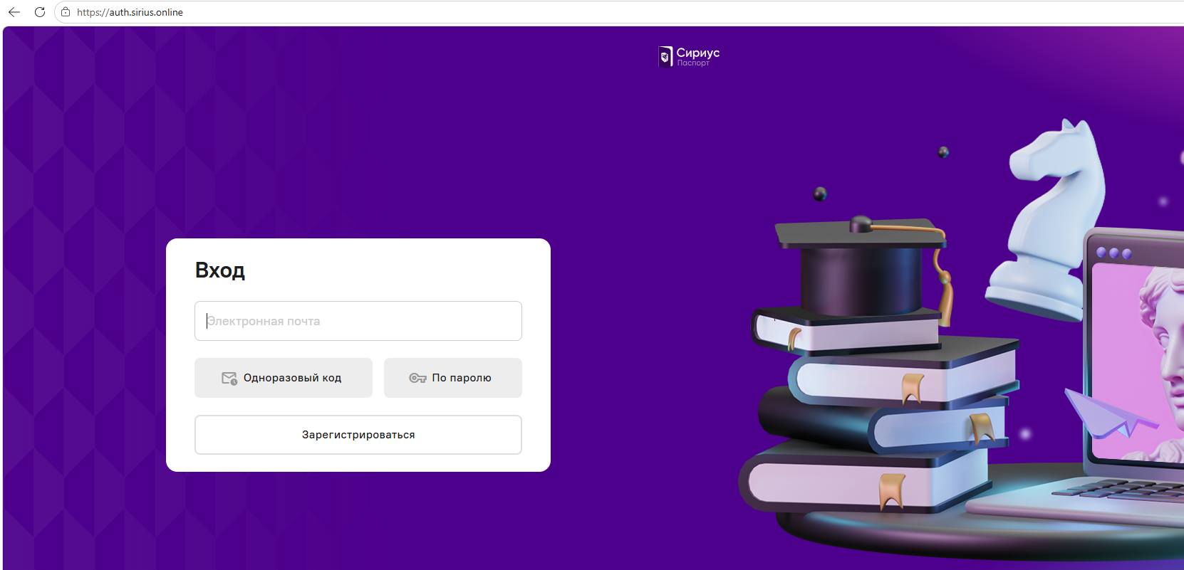
Здесь Вы вводите свой логин и запрашиваете одноразовый код, который придет Вам на почту

Slide 10
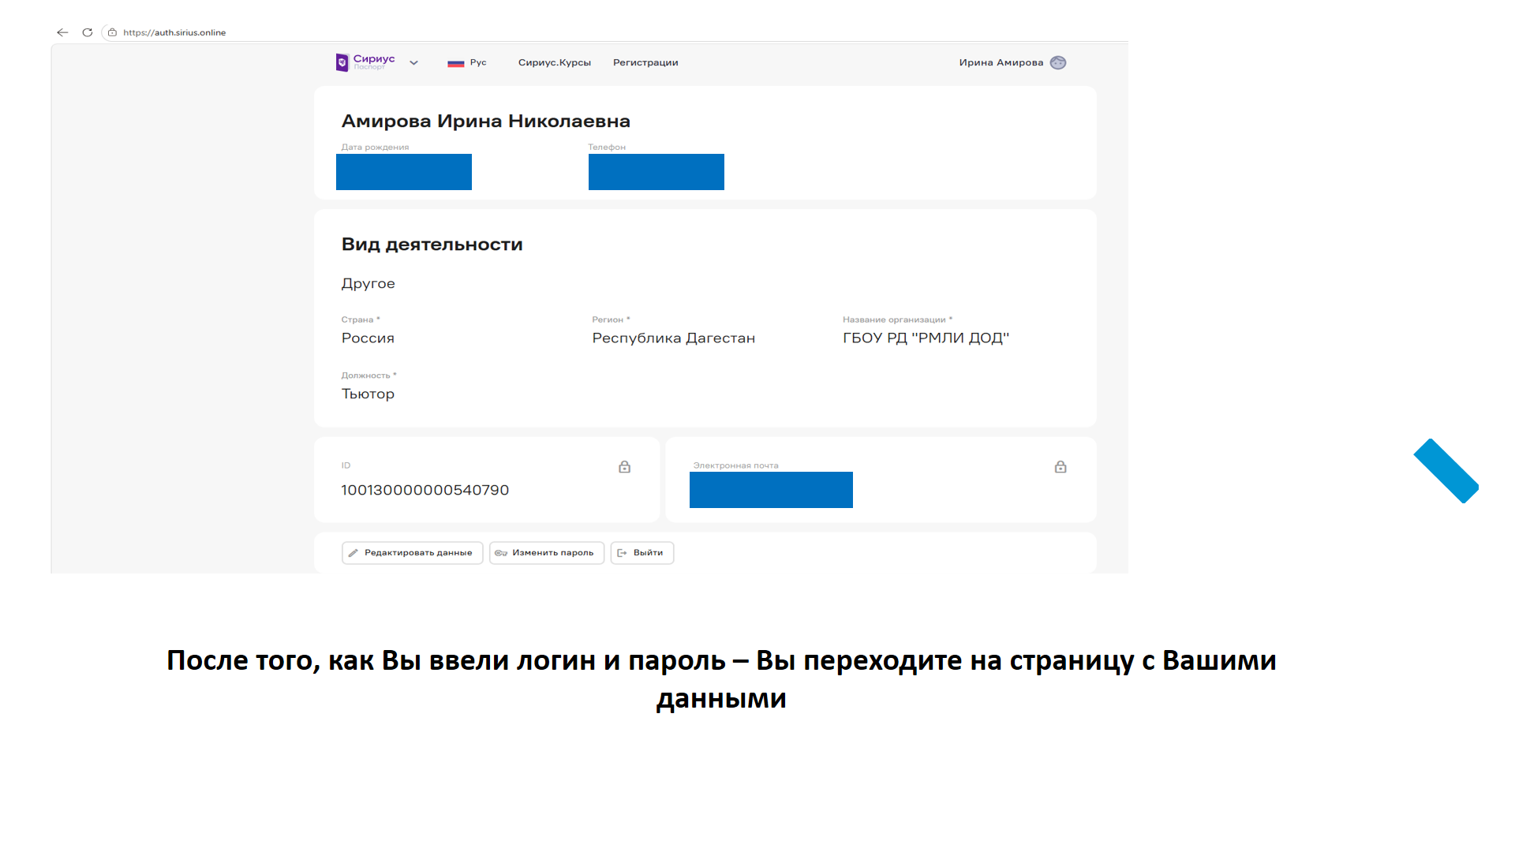

Slide 11
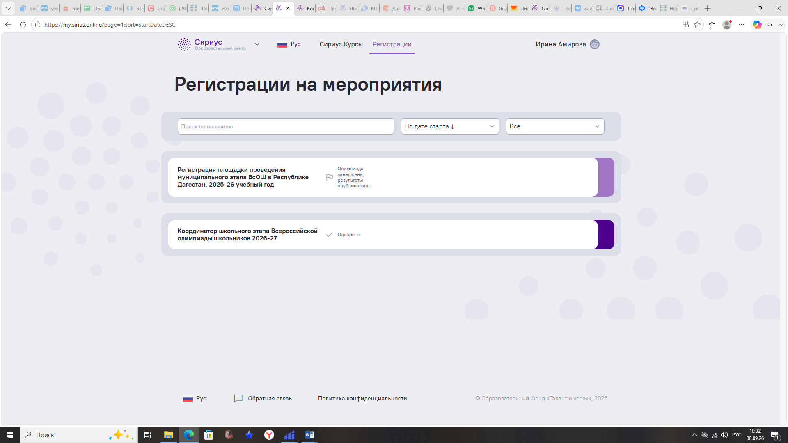

Переходите во вкладку координатор школьного этапа ВсОШ

Slide 12
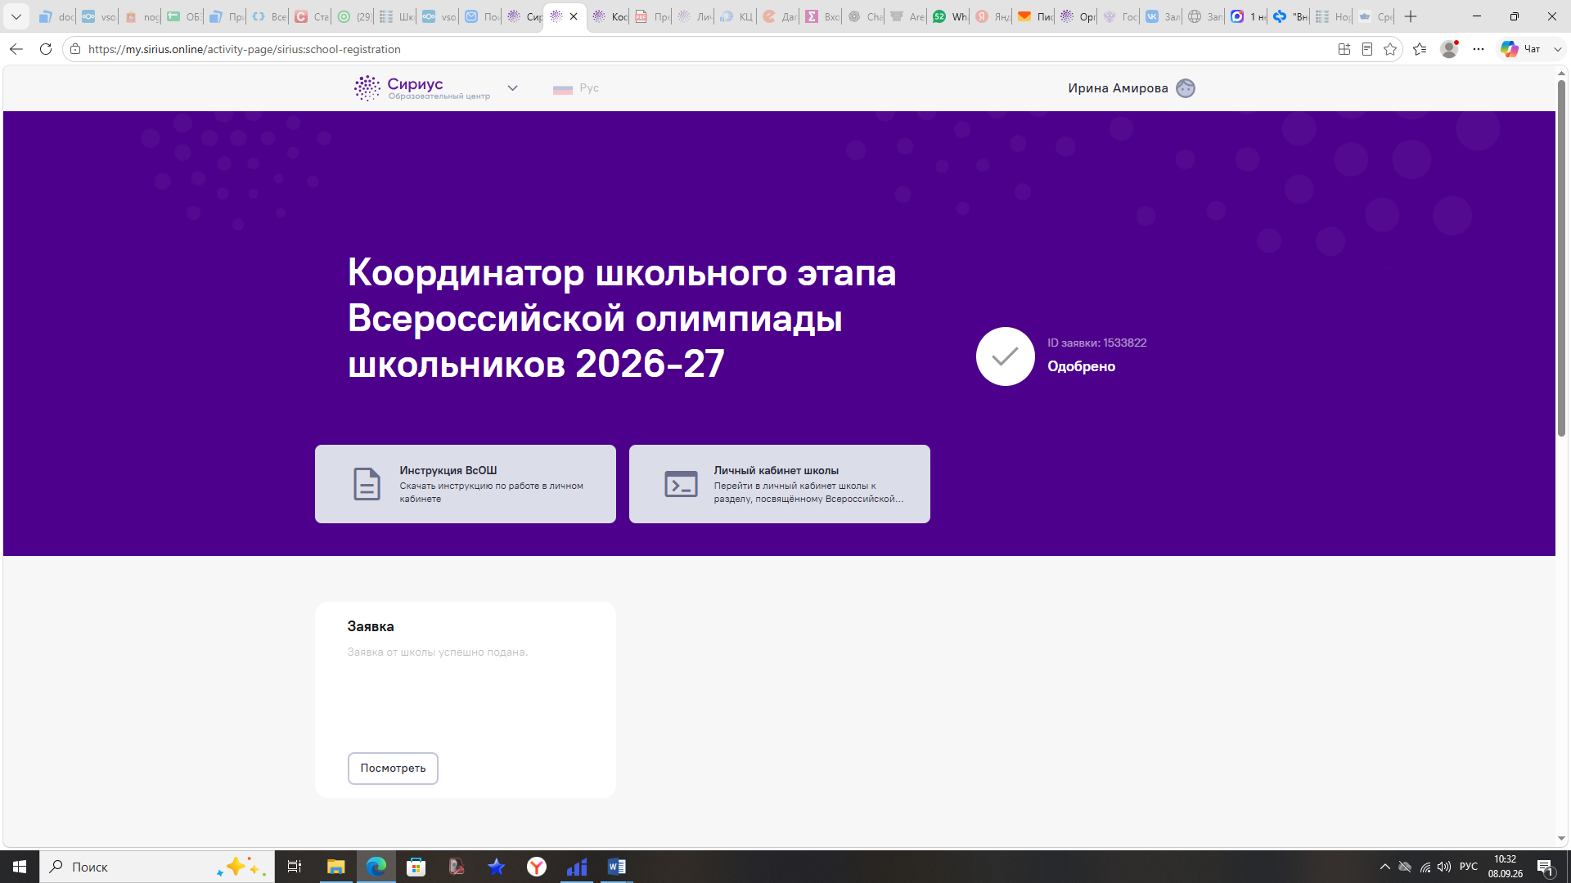
Переходите во вкладку личный кабинет школы

Slide 13
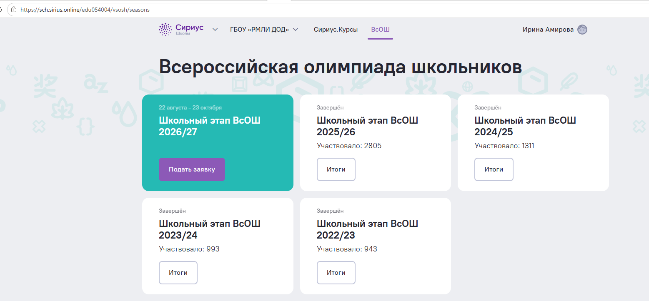
Заходите в раздел Школьный этап ВсОШ 2026-27 и нажимаете подать заявку

Slide 14
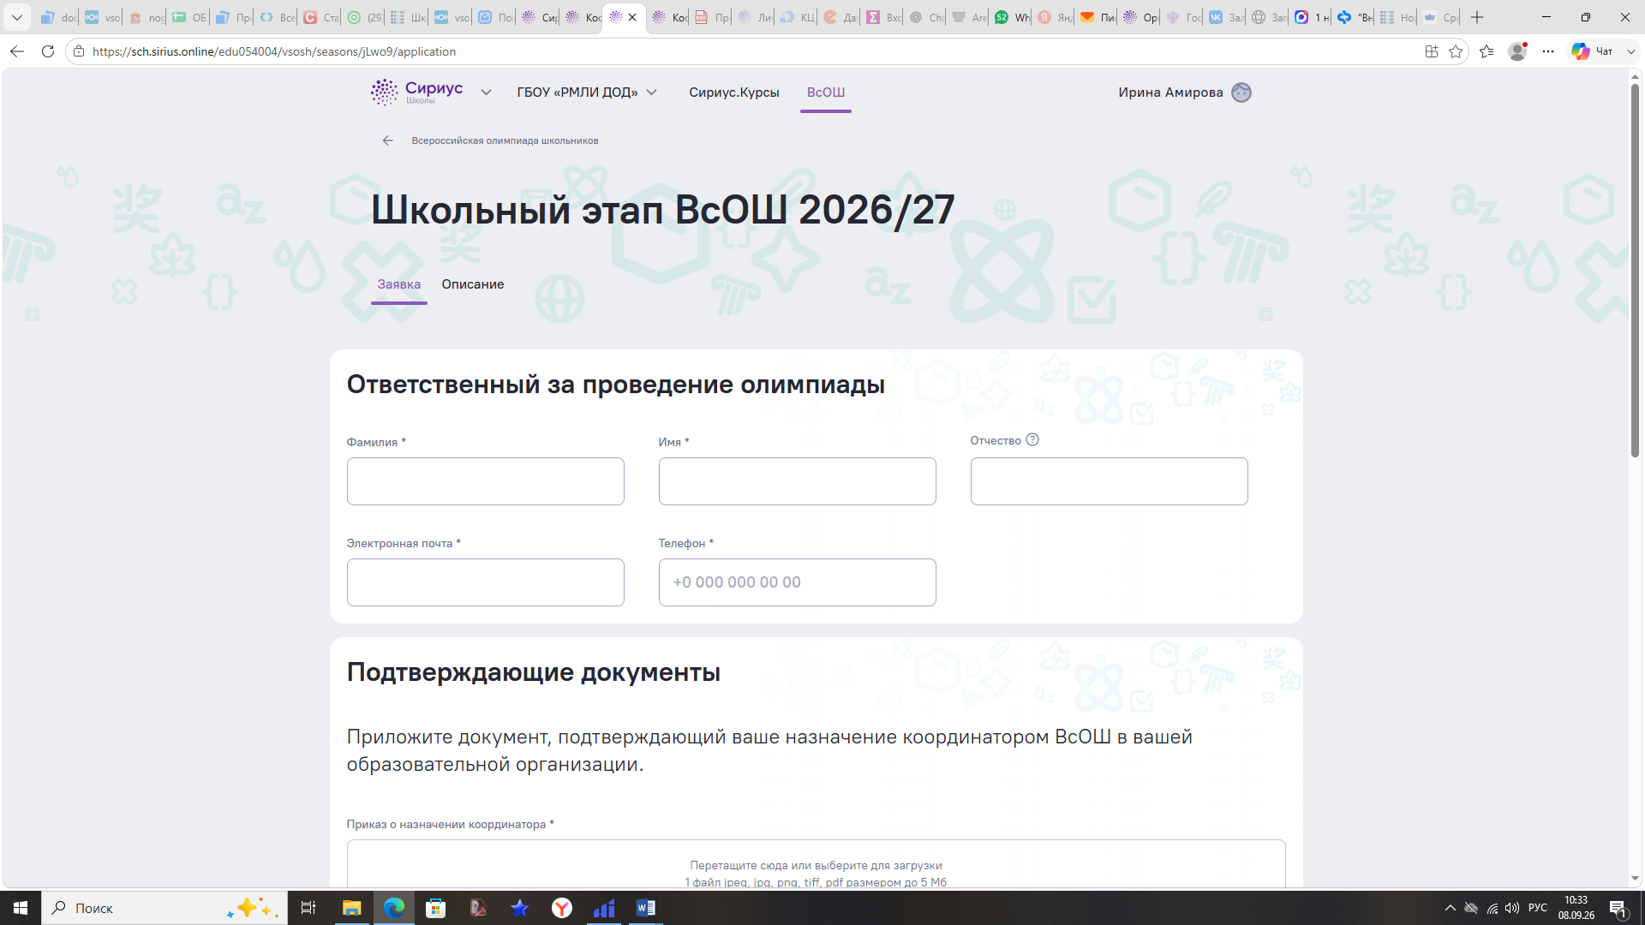
ВНОСИТЕ СВОИ ДАННЫЕ

Slide 15
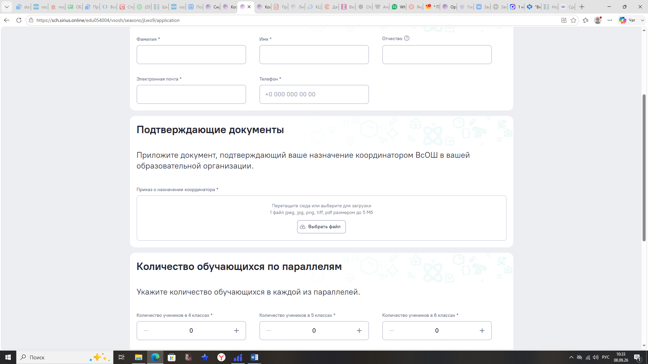
Нажимаете выбрать файл и сюда прикрепляете приказ о назначении Вас школьным координатором ВсОШ

Slide 16
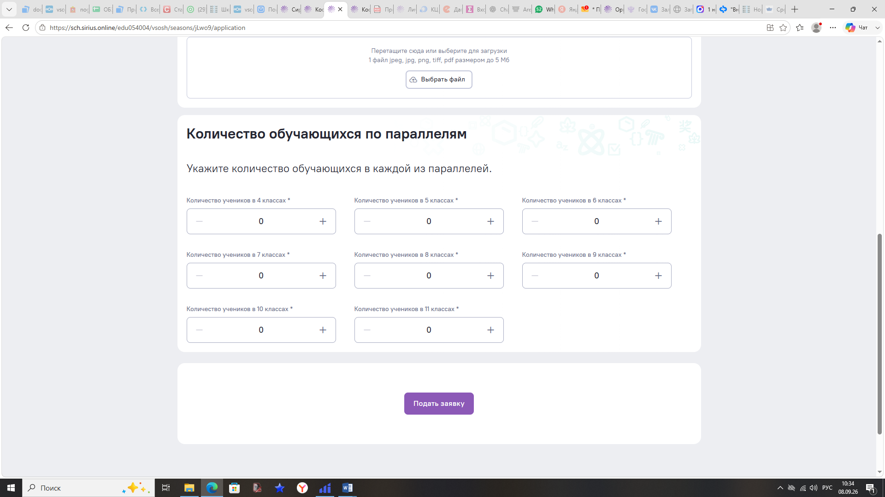
Главная ошибка прошлого года.
Вбиваем количество всех обучающихся по классам!!!
После того как вбили количество участников – нажимаем подать заявку

Slide 17

ПОСЛЕ ТОГО, КАК ВЫ ПОДАДИТЕ ЗАЯВКУ – У ВАС ОТКРОЕТСЯ ТАКАЯ ВКЛАДКА

Slide 18
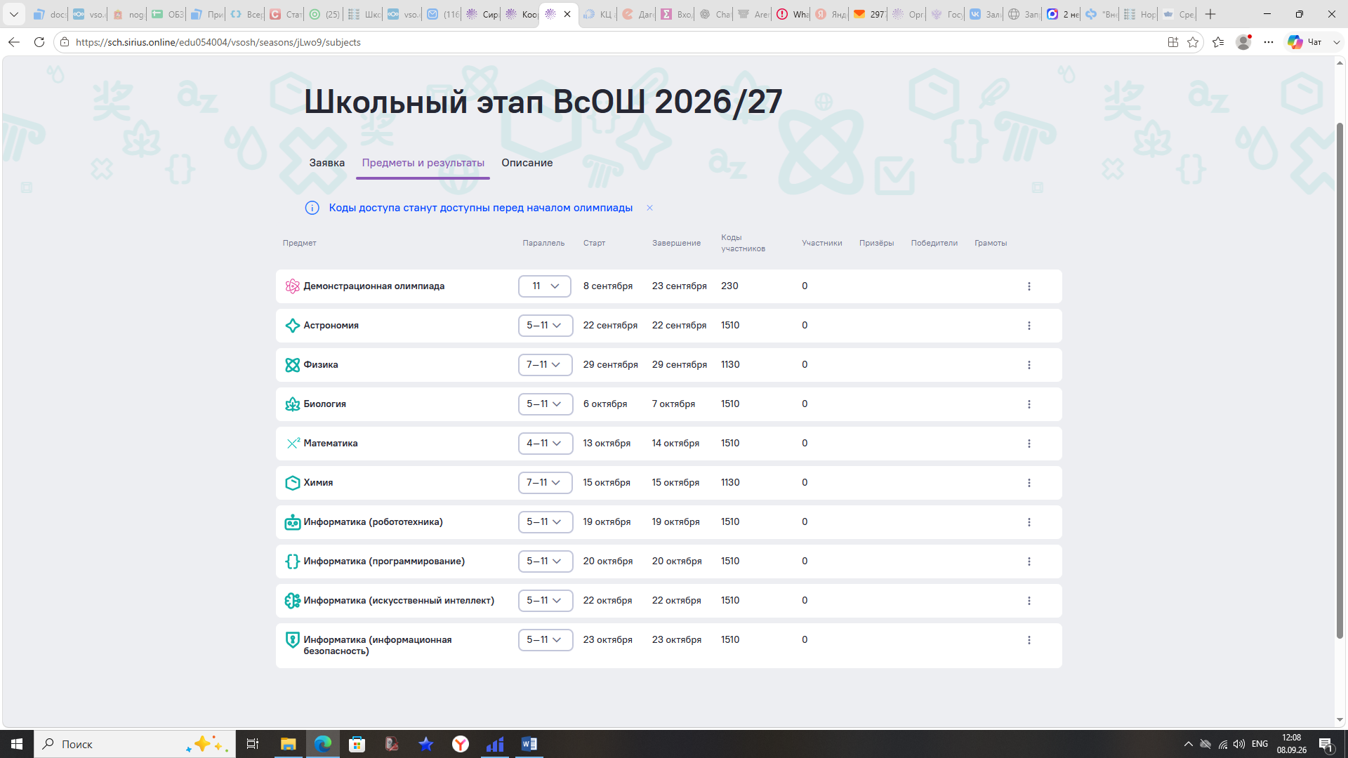
КОДЫ СТАНУТ ДОСТУПНЫМИ ЗА 2 ДНЯ ДО НАЧАЛА ОЛИМПИАДЫ

Slide 19
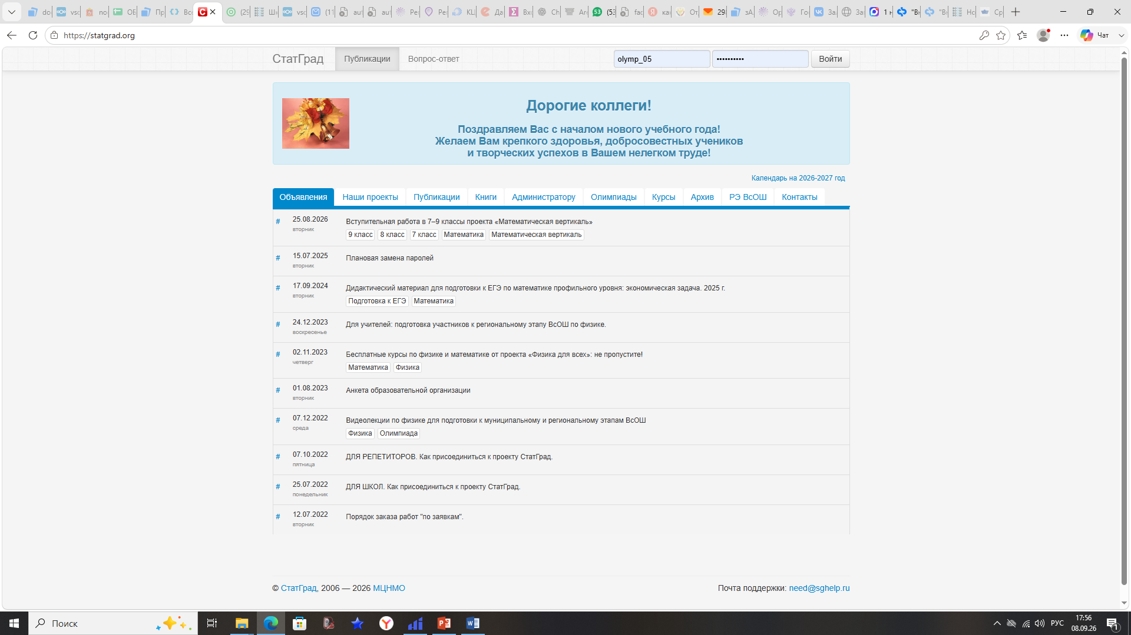
Олимпиады ВСОШ в очной форме
Всем образовательным организациям проверить свой личный кабинет на платформе https://statgrad.org/. Туда будут выгружаться задания и критерии проверки.

Slide 20
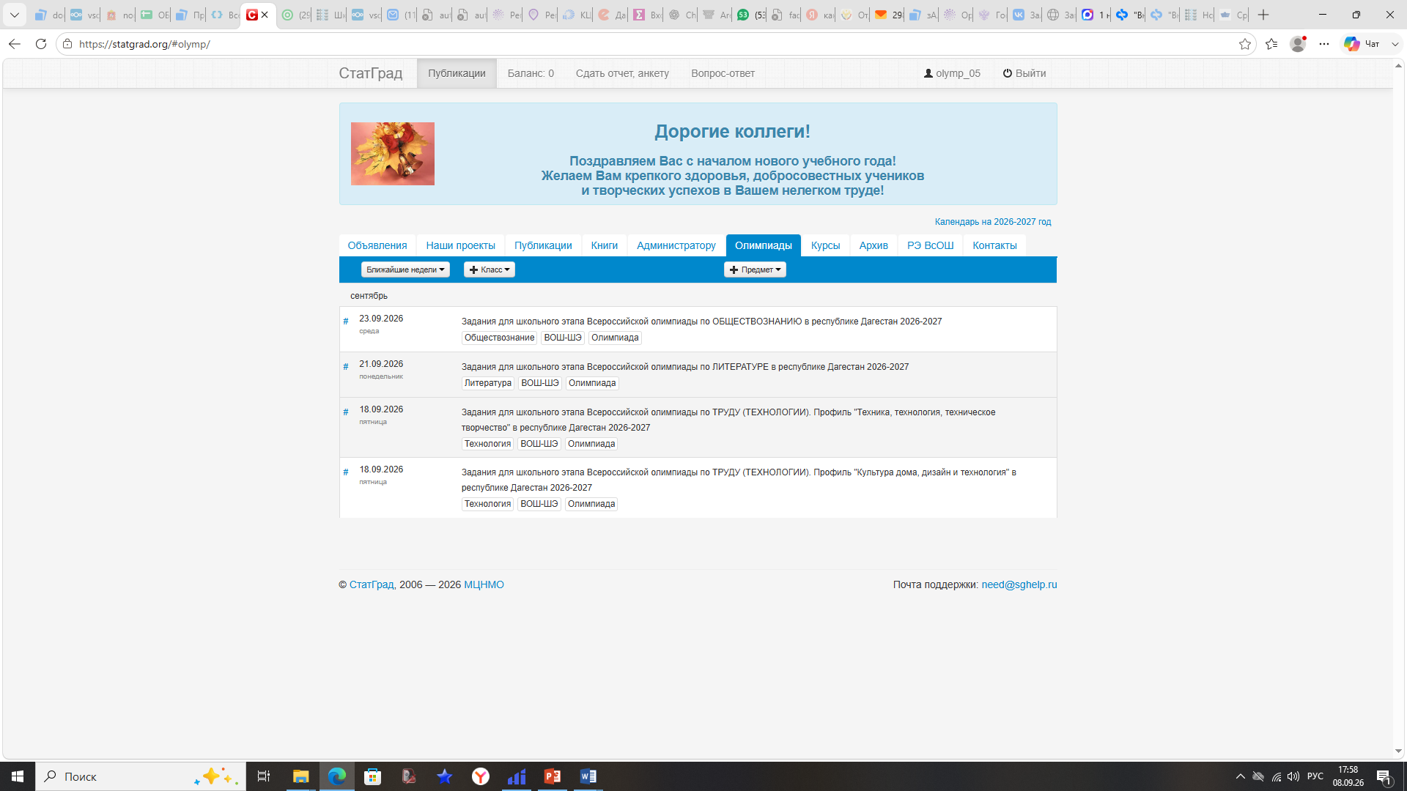
Заходим в раздел олимпиады, где будут доступны задания и критерии по графику

Slide 21
ПРОВЕДЕНИЕ ОЛИМПИАД В ЭОД (электронное образование Дагестана)
Учащиеся образовательных организаций в 2026-27 учебном году могут выполнять задания школьного этапа ВсОШ на платформе региональной информационной системы «Электронное образование Дагестана» (Моя школа. Электронный дневник) https://myschool.05edu.ru/.
Выполнить олимпиаду на платформе «Моя школа» можно по предметам: Труд (технология); Литература; Обществознание; Английский язык; Физическая культура (теоретический тур); Русский язык; История; География; Французский язык; Экология; Право; Экономика; Немецкий язык, ОБЗР (теоретический тур); МХК.

Slide 22
ПРОВЕДЕНИЕ ОЛИМПИАД В ЭОД (электронное образование Дагестана)
Всем учащимся, до начала школьного этапа – до 18 сентября 2026 года необходимо проверить свои личные кабинеты (электронные дневники), либо зарегистрироваться (если ранее не регистрировались).
Информация об олимпиадах будет распространяться 2 способами:
Ссылка на выполнение олимпиадных заданий будет направлена в школы
Уведомления в личном кабинете учащегося и родителей

Slide 23
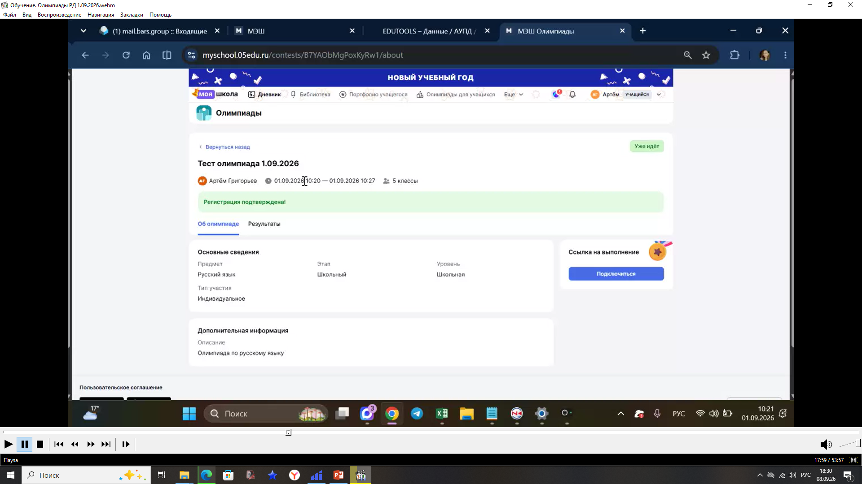
ПРОВЕДЕНИЕ ОЛИМПИАД В ЭОД (электронное образование Дагестана)
Учащиеся выполняют олимпиаду в разделе «Олимпиады для учащихся» .
Войдя в раздел «Олимпиады для учащихся» учащийся подключается к ссылке на выполнение заданий.

Slide 24
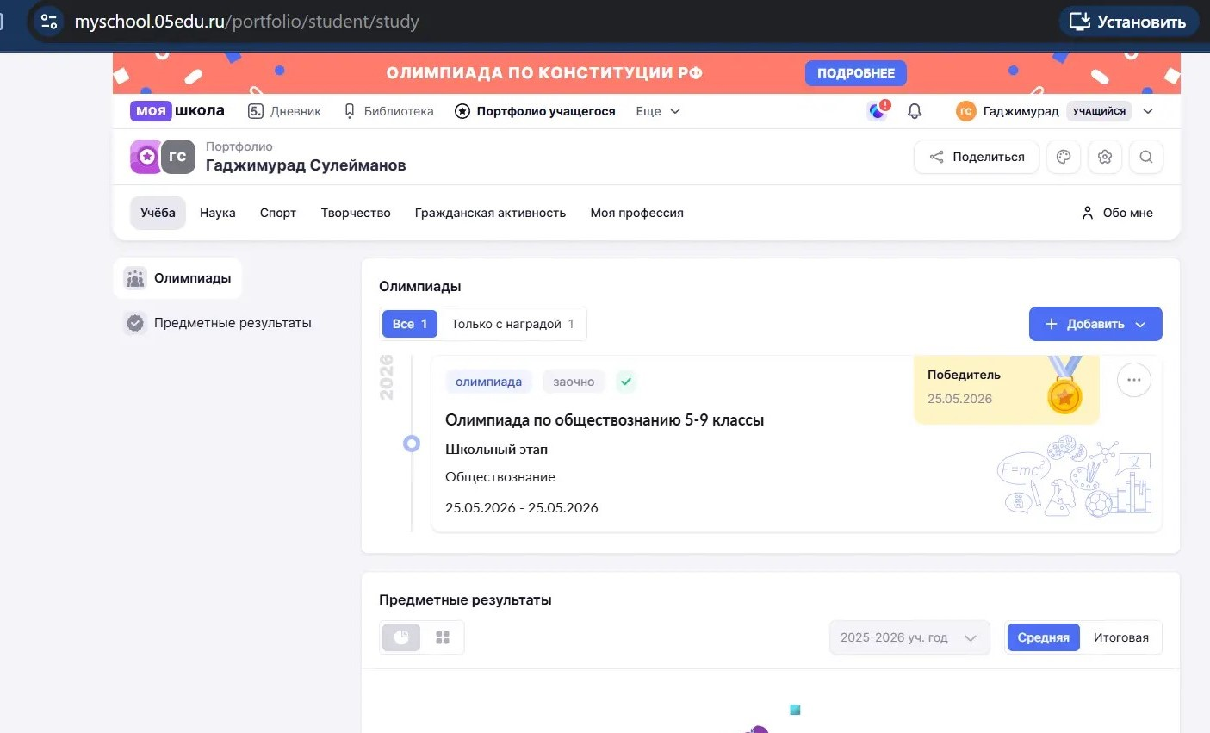
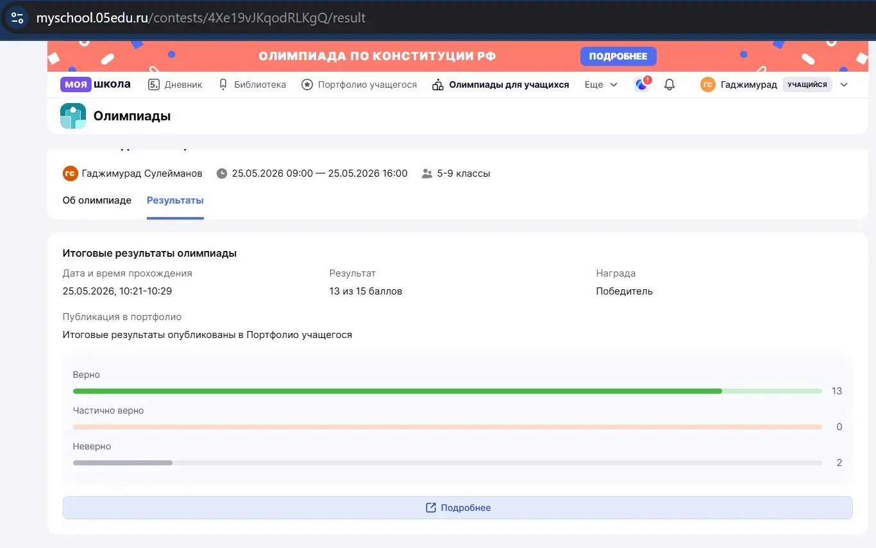
Учащийся увидит свои результаты и статус по итогам прохождения олимпиады
Учащийся сможет проанализировать свои ответы на вопросы и провести с педагогом работу над ошибками

Slide 25
ГРАФИК ПРОВЕДЕНИЯ ОЛИМПИАД НА ПЛАТФОРМЕ ЭОД
Труд (технология) | 18-21 сентября 2026 г.
Литература | 22-24 сентября 2026 г.
Обществознание | 23-26 сентября 2026г.
Английский язык | 24-28 сентября 2026г.
Физическая культура (теоретический тур) | 26 -28 сентября 2026г.
Русский язык | 28 сентября – 2 октября 2026г.
История | 2 – 6 октября 2026г.
Физическая культура (практический тур) | 2 – 6 октября 2026г.
География | 9-13 октября 2026г.
Французский язык | 9-12 октября 2026г.
Экология | 12-15 октября 2026г.
Право | 19-21 октября 2026г.
Экономика | 24 -27 октября 2026г.
Немецкий язык | 26 -28 октября 2026г.
ОБЗР | 26 -28 октября 2026г.
МХК | 28-30 октября 2026г.

Slide 26
Контакты
Республиканский центр выявления и развития таланта обучающихся ДГУНХ
Директор – Абдуллаева Залина Мусаевна
Электронная почта: rcvrt-dgunh@mail.ru
Сайт: https://olimp.dgunh.ru/

Slide 27
БЛАГОДАРЮ ЗА ВНИМАНИЕ!

